Slide 1
Автоматизация звука «Ш» в словах 2 класс

Slide 2
Тема: Автоматизация звука ш в словах.
Цели: Закрепление правильного произношения звука ш в словах; развитие фонематического анализа и синтеза; систематизация лексики по темам «Игрушки», «Цветы», «Часть-целое»; закрепление в речи формы единственного и множественного числа существительных.

Slide 3
Содержание занятия
1. Организационный момент
Развитие навыков фонематического анализа и синтеза
-Прочитайте слова, замените первый звук на парный глухой
Слова (на карточках) жар-…, жест-…, жить-…,жаль-…, жесть-…
2. Артикуляционная гимнастика и уточнение артикуляции звука ш.
Ш - согл, глухой, шипящий, твердый, на письме обозначается синим кружком.
При произнесении звука Ш губы округлены, зубы почти сомкнуты, язык в форме «чашечки» поднят к верхним передним зубам, выдыхаемый воздух проходит посередине языка, голосовые связки не принимают участия.

Slide 4
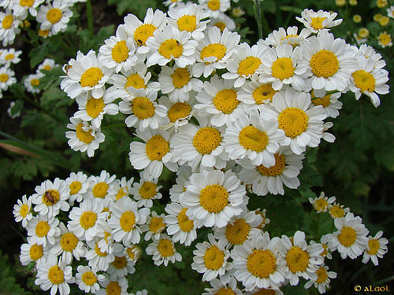
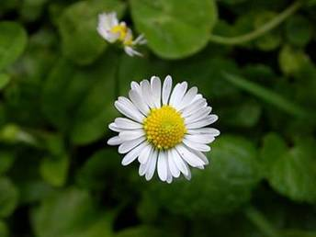
3. Отгадывание загадок
Выросли в лугах сестрички, желтый глазок, белые реснички (Ромашки)
- Ромашки – это много, а если одна, то как сказать? (Ромашка)

Slide 5
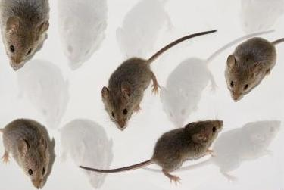
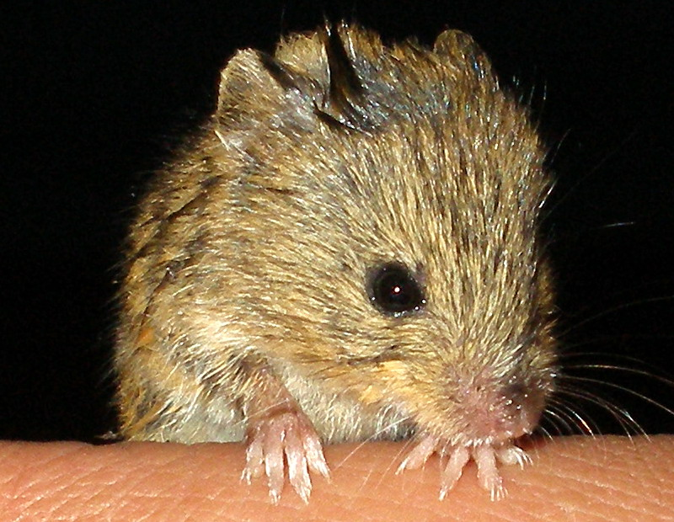
Хвост длинный, сами крошки, боятся очень кошки (Мышки)
-Мышки – это много мышек, а как сказать, если одна (Мышка)

Slide 6
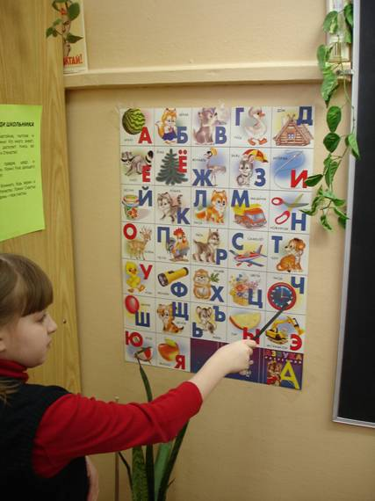
- Назовите соседей звука Ш.

Slide 7
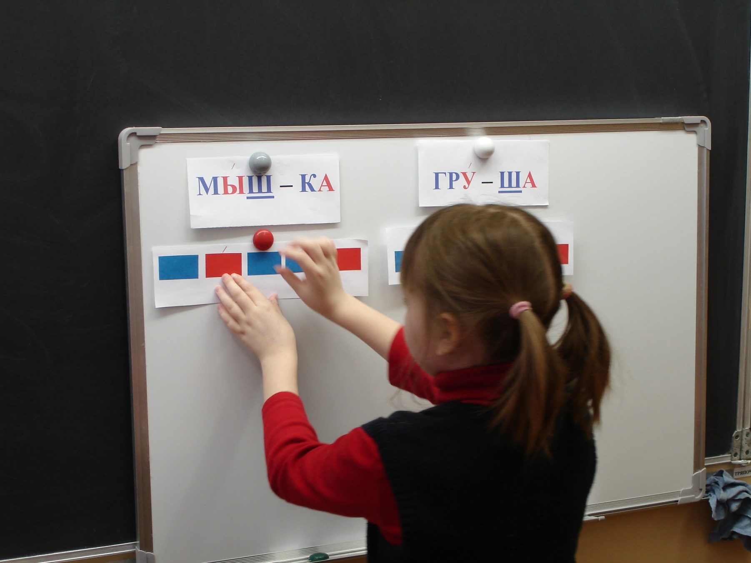
4. Графический анализ слова мышка. Выделение звука ш.

Slide 8
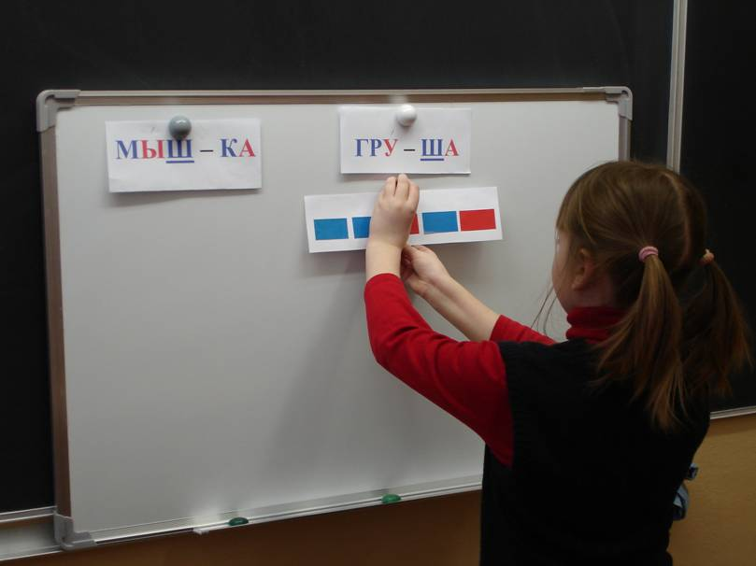
5. Графический анализ слова груша. Выделение звука ш.

Slide 9
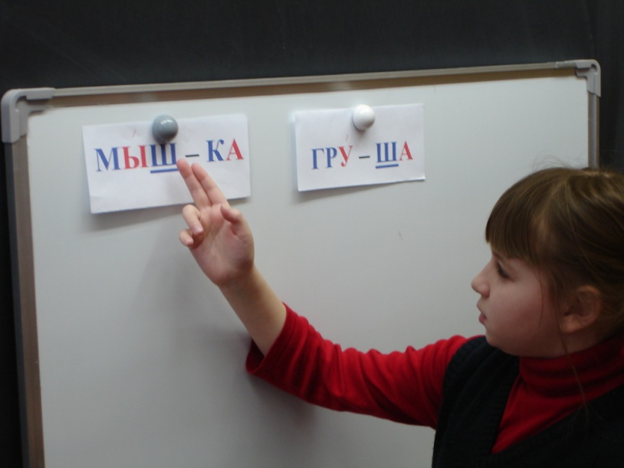
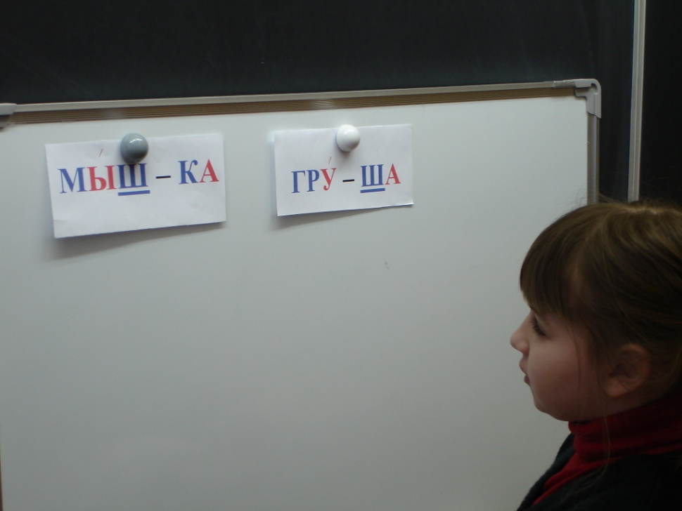
6. Сравнение звуковой структуры слов мышка и груша на основе графической схемы.
- Сколько слогов в слове мышка? (2)
- Сколько всего звуков в слове мышка (5).
В слове груша (5)
В слове груша? (2)

Slide 10
- Количество звуков одинаково? (Одинаково)
- Значит, одинаковое количество слогов (2) и одинаковое звуков (5)
- Чем же различаются эти слова? Посмотрим на первый слог.
- В слове мышка какой первый слог? (мыш-).
А в слове груша (гру-).
- Какой первый звук в этих словах? Согласный или гласный? (согласный)
а в слоге гру- - согласный или гласный? (Согл.).
- Какой второй звук в слоге мыш- - согласный или гласный? (Глас.),
Значит, вторые звуки разные: в первой схеме – гласный звук,
а во второй – согласный.

Slide 11
- Какой третий звук с слоге мыш- - согласный или гласный? (Согласный).
А в слоге гру- - согл. или глас.? (гласный).
Значит, третьи звуки разные: в первой схеме – согл. а во второй – гласный. Будем различать по второму звуку
(в первой схеме – гласный, во второй – согласный) и по третьему.
Второй слог в этих словах одинаковый.

Slide 12
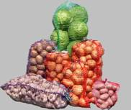
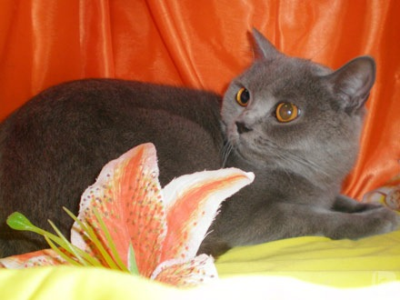
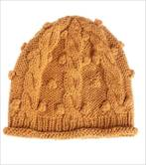
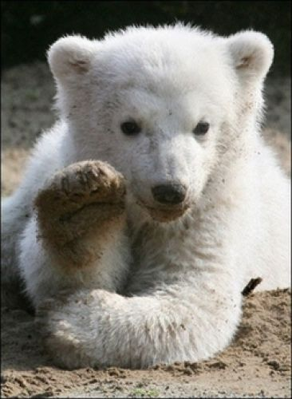
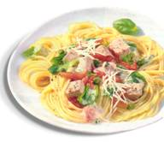
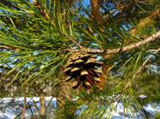
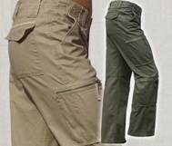
7. Подбор слов к двум схемам
На доске картинки: кошка, шапка, мишка, мешки, лапша, шкафы, шишка, штора, штаны.

Slide 13
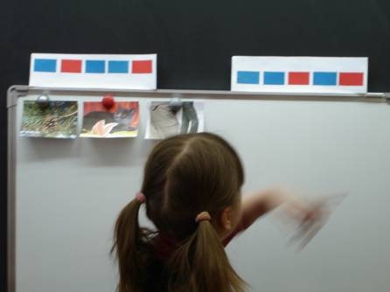
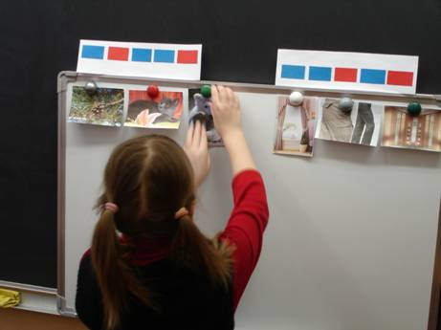
Дети называют картинки. Затем анализируют последовательно каждое слово с опорой на второй звук и определяют, к какой схеме надо положить картинку.

Slide 14
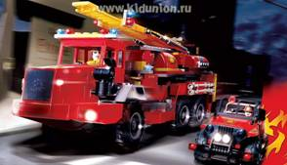
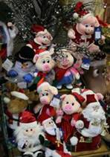
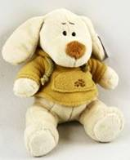
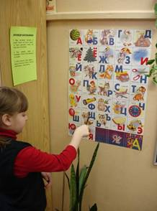
8. Закрепление произношения звука Ш, в словах (по картинкам)
На доске располагаются игрушки.
- Что нарисовано на картинках? (Игрушки). Есть звук Ш в этом слове?
Назовите соседей звука Ш.
- Назовите игрушки на звук Ш.

Slide 15
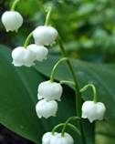
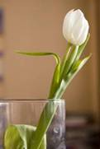
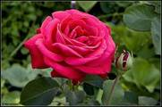
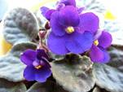
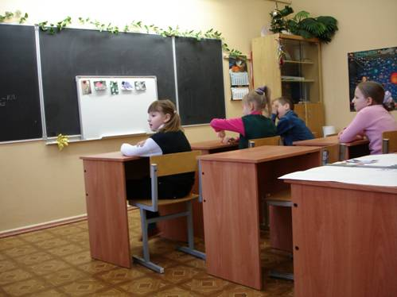
На доске картинки с изображением цветов ( фиалки, роза, ромашки, ландыши, тюльпаны).
- Что нарисовано на картинках? (цветы) Назовите их.
- В названиях каких цветов есть звук Ш?
Шалфей, цветы шиповника,

Slide 16
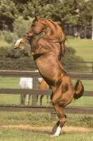
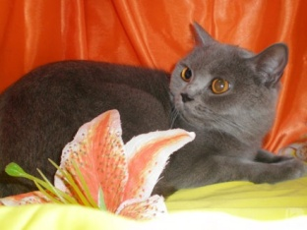
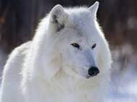
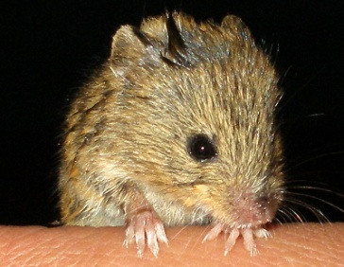
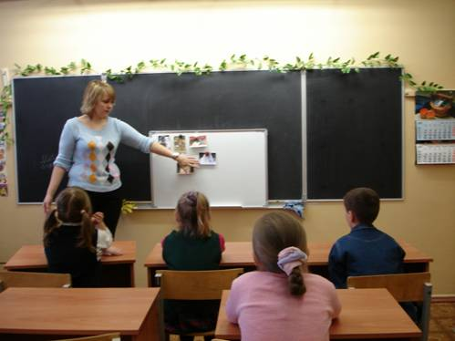
На доске изображения животных (кошка, волк, мышка, лошадь, медведь)
- Кто нарисован на картинках? (Животные) Назовите их. А теперь назовите животных, в назывании которых есть звук Ш.

Slide 17
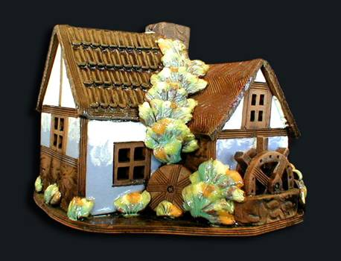
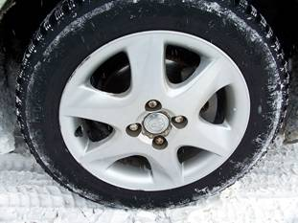
Назовите часть дома в которой есть на звук Ш (крыша)
часть колеса (шина)
В случае затруднений предлагаются картинки.

Slide 18
Шифровщик
Детям предлагаются слова, в которых есть звук Ш. Если он стоит в начале слова, они рисуют если в середине слова , а если в конце, то Потом все проверяется. Кто допускает ошибку, тот рассекречен.
Для развития фонематического анализа и синтеза. (акустическая дисграфия)
Ребята, я приготовила вам карточки со словами, но кто-то в них исправил первую букву Ш. Теперь нельзя правильно прочитать слова. Верните на место букву Ш.
Слова на карточках: чашка-…, скала-…, споры-…, накал-…, майка-…, Гарик-…, губы-…, фланг-…, тапки-…

Slide 19
Дифференциация букв И-Ш в словах. (Оптическая дисграфия)
(известно Ш-3, И-2)
Расшифруйте слова и объясните их значение.
3П2К 3УТК2 3АР2К
3П2ОН 323КА 32ЛО
2ДЁ3Ь ЛЕТ23Ь БЕЖ23Ь
М23КА АФ23А МАЛЫ32
Дифференциация букв Ш-Щ в словосочетаниях (оптическая дисграфия)
Игра «Ветерок». Отгадайте слова, записанные на полосках, и запиши с ними словосочетания.
К К П
О А А
Ч А Ш К А
Т К К
Е А А
Т
О
В Ч
О Я А
Я Щ И К
А Е И
Р

Slide 20
Дифференцияция Ж-Ш
Игра «Ты учитель». Исправь ошибки у ученика и объясни ему правописание этих слов.
А) Мишка, чертеж, мыжка, варешка, подрушка, репортаж, пичужка, клюшка, окрожка, морж, сапошки, у петушка, орешки, птажка, шижка, лягушка, снешки, лукожки, чиж, рубашка, экипаш.
Подсказка: 10 ошибок
Б) Книшка, рошки, корж, крожки, эташ, сапожки, Серешка, пляж, багаж, ромашка, гарможка, стружка, ушки, гребежком, коврижка, карандаж, гараж, тишь, дуж, хрюжка, опужка, пробежка, камыж, сторош, ералаш, нош.
Подсказка: 14 ошибок

Slide 21
Подведение итогов урока - Какой звук проходили? - Кто его соседи? - Какие новые слова вы узнали? - Какой он?
Что не удалось в уроке
- Взять вместо темы «Цветы» тему «Одежда»

